Slide 1
Úvod do Stream Analytics
Ing. Filip Tesař
Technical Leader, Kentico Software

Slide 2

Data kolem nás
Motivace
Internet věcí (IoT)
Softwarové aplikace
Velké objemy dat (high-volume data)
Vysokorychlostní data (high-velocity data)
Notes:
Kde vznikají data?
IOT
Aktuálně přes 20 miliard zařízení připojených k internetu
Předpokládá se, že do roku 2020 bude připojeno více než 50 miliard zařízení
Smart Homes, Smart Cities, Průmysl 4.0
Software – program zlepšování software

Slide 3
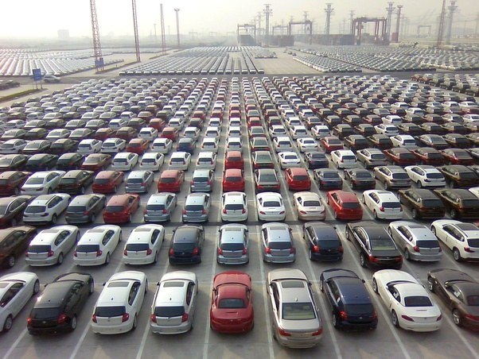
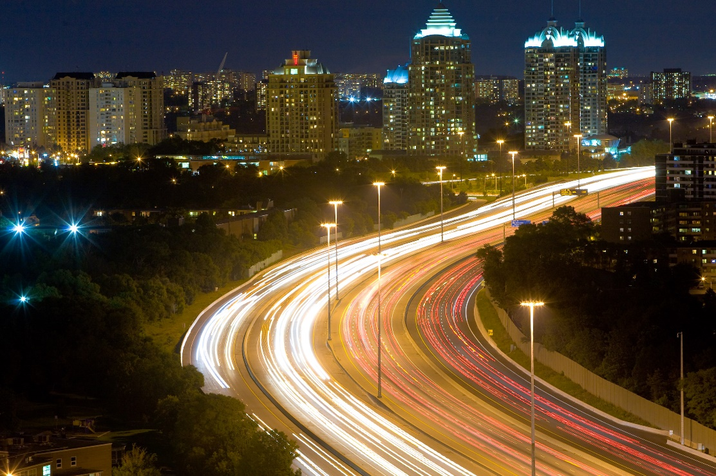
Big Data
Motivace
Data at rest
Data in motion
Notes:
Definice big data
Velký objem
Přichází velkou rychlostí
Například IoT - data senzorů
Data at rest – analýza shromážděných dat
Příliš pozdě
Data in motion – analýza přicházejících dat v reálném čase
Není čas zastavit analyzovat data, musíme pracovat s proudy dat, které prochází z místa na místo

Slide 4

Proč analyzovat data v reálném čase
Motivace
Alerting
  Rychlá reakce na kritické změny v systému
Monitoring
  Včasná identifikace rizik
  Předcházení ztrát
Filtrování nebo agregace dat
  Ukládání pouze významných dat
Notes:
Alert – změny, nepředpokládané stavy, detekce podvodných jednání (kradené auto, výběr z ATM,…)
Monitoring – průmysl – předcházení nefunkčnosti zařízení (RollsRoyce pronajímá motory apod.)
Filtrování/agregace – teploměr za oknem – změna granularity ukládání dat podle významnosti změny teploty, routing

Slide 5
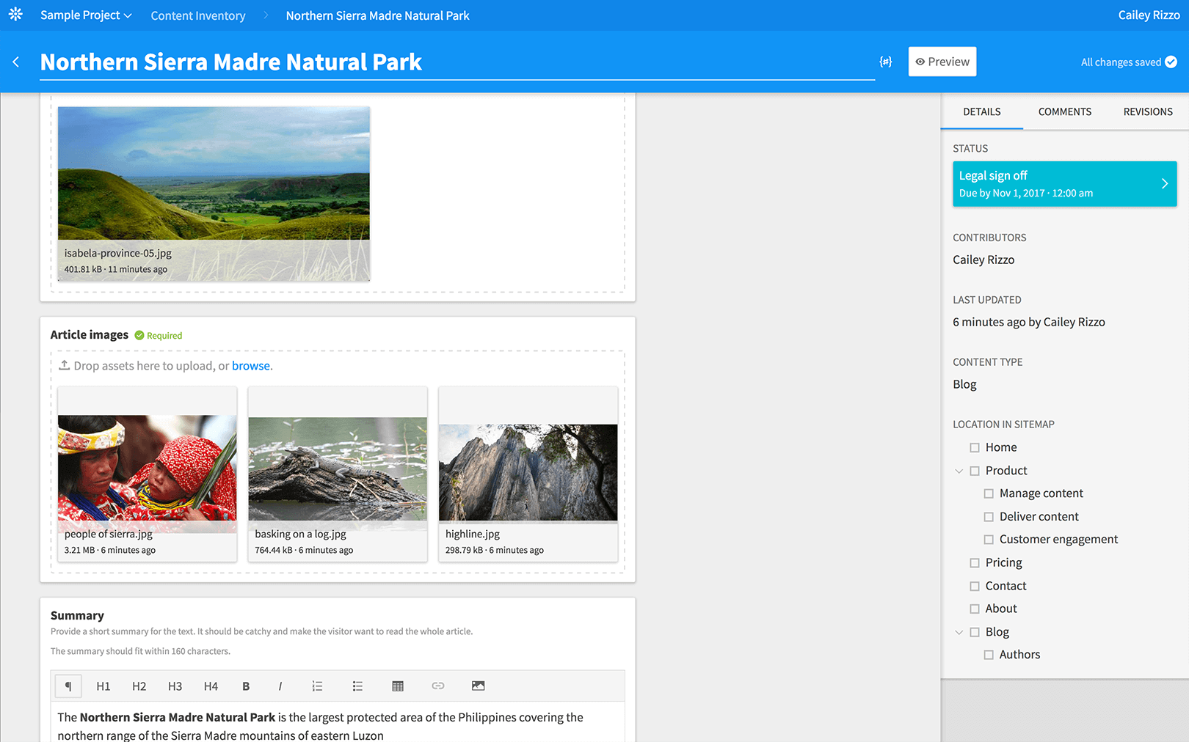

Kentico Cloud
Notes:
Kentico Cloud je produkt poskytovaný jako služba
Účtování dle skutečného využívání zákazníkem
Sondy v produktu odesílají zprávy do Event Hubu, například při vytvoření nového obsahu
Pro efektivní ukládání a následné zpracování dat je vyžadována jejich agregace
Záleží na časové posloupnosti akcí

Slide 6
Problémy, které je třeba řešit
Kentico Cloud
Vlastní implementace
  Čtení dat ze vstupu (Event Hub)
  Transformace dat
  Zápis výstupních dat (Table Storage)
Odolnost proti výpadku infrastruktury
  Dočasně nedostupný zdroj nebo výstup dat
Škálovatelnost řešení v budoucnosti
  Neustále rostoucí množství vstupních dat
Anomálie v datech
  Pozdě doručené zprávy
  Zprávy mimo pořadí
Monitorování
Správa infrastruktury

Slide 7

Azure Stream Analytics
Vysoce škálovatelná služba pro analýzu dat v reálném čase
Transformace dat
  1-N vstupních kanálů
  1-N výstupních kanálů
  Dotazovací jazyk vycházející z SQL
Stream Analytics
Notes:
Soutředění se na problém, ne na infrastrukturu nebo technické řešení
Velmi rychlé = levné nasazení
Integrované s ostatními službami Azure
Začněte v malém, buďte připravení na expanzi

Slide 8
Proč použít Stream Analytics?
Azure Stream Analytics
Vlastní implementace
  Čtení dat ze vstupu (Event Hub)
  Transformace dat
  Zápis výstupních dat (Table Storage)
Odolnost proti výpadku infrastruktury
  Dočasně nedostupný zdroj nebo výstup dat
Škálovatelnost řešení v budoucnosti
  Neustále rostoucí množství vstupních dat
Anomálie v datech
  Pozdě doručené zprávy
  Zprávy mimo pořadí
Monitorování a schopnost zotavení se při vzniku problému
Správa infrastruktury

Slide 9
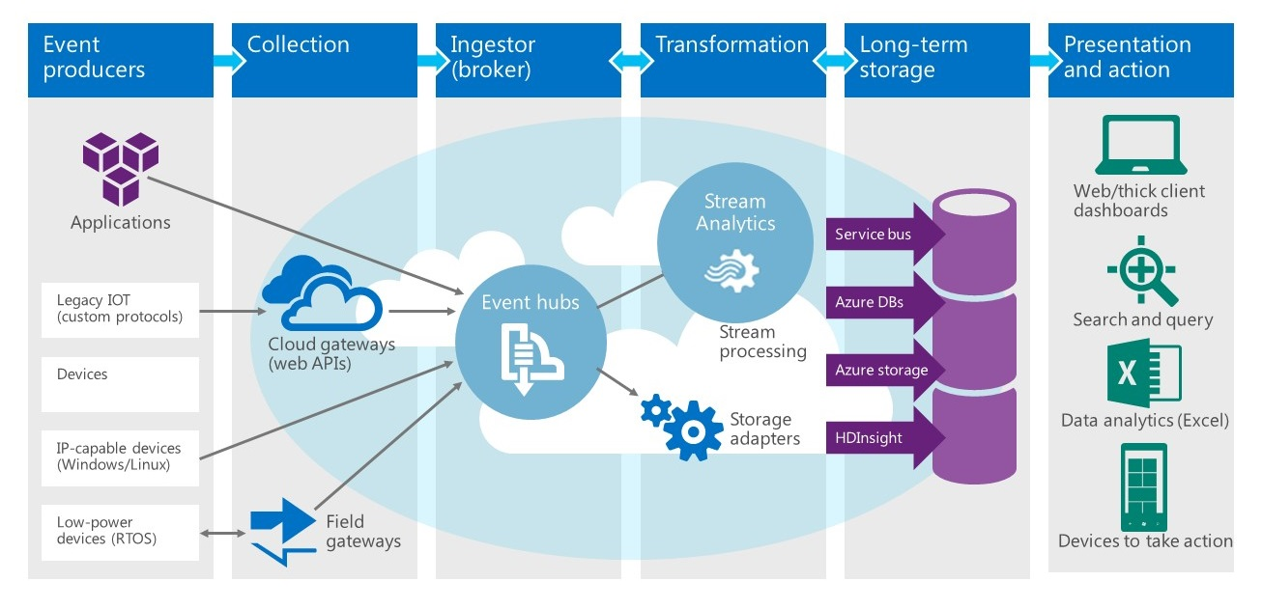
Příklad použití Azure Stream Analytics

Slide 10
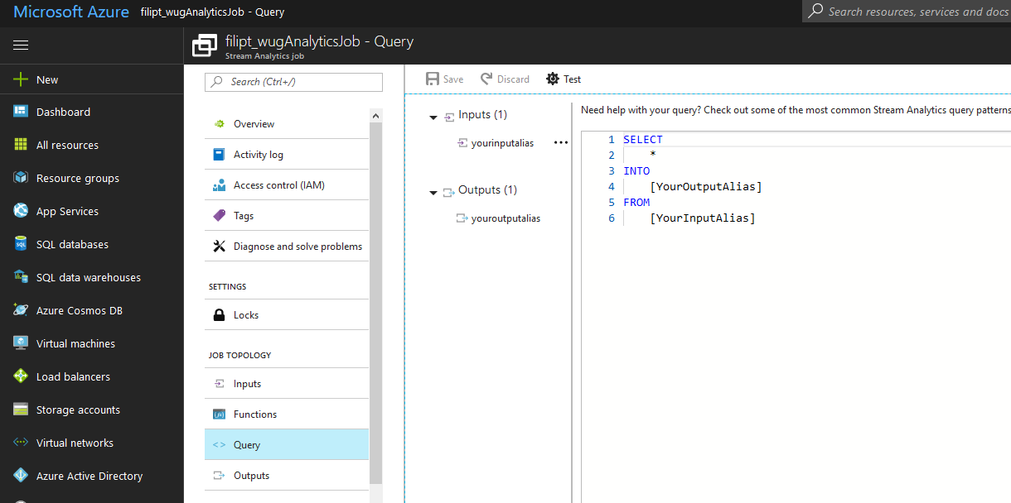

Slide 11
Vstupy (stream)
Azure Stream Analytics
Event Hub
  Jednosměrná komunikace
IoT Hub
  Obousměrná komunikace
  Vyšší škálovatelnost
  Řízení přístupu pro každé připojené zařízení
Blob storage
  Zpracovávání logů
  Uložená historická data
Notes:
Event Hub
Jednosměrná komunikace
Zamýšleno na použití mezi cloud službami
Zprávy max. 256 kB
Bezpečnost - Shared access policies
Persistence až 7 dní
IoT Hub
Obousměrná komunikace (možnost ovládání IoT zařízení)
Zprávy max 256 kB
Možnost zasílat soubory
Vyšší škálovatelnost – miliony současně komunikujících zařízení
Bezpečnost - řízený přístup pro každé jedno zařízení
Persistence až 7 dní
Blob storage
Zpracovávání logů
Uložená historická data
Příklad SPZ aut projíždějících mýtnou branou

Slide 12
Referenční data
Azure Stream Analytics
Statická nebo málo se měnící data
Pouze Blob storage
Formát JSON nebo CSV
Limit velikosti blobu 100 MB
SA automatický použijí aktuální blob (datum a čas v cestě)
Notes:
Příklad databáze majitelů SPZ

Slide 13
Výstupy
Azure Stream Analytics
Event Hub
SQL Databáze
Blob storage
Table storage
Service Bus
Cosmos DB
Power BI
Data Lake Store

Slide 14

SAQL (SA Query Language)

Slide 15
Datové typy
SAQL
bigint
float
nvarchar(max)
datetime
record (JSON objekt)
array

Slide 16
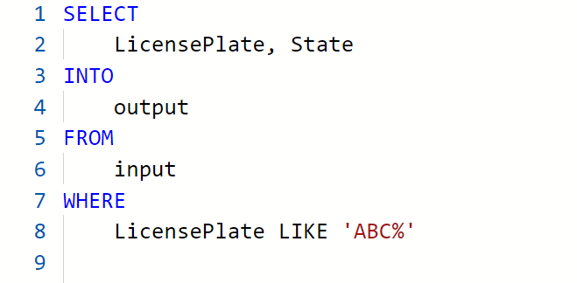
Filtrování, projekce
SAQL
Notes:
INTO tam být nemusí pokud chceme výstup do ‚output‘

Slide 17
Více výstupů v jednom dotazu
SAQL

Slide 18
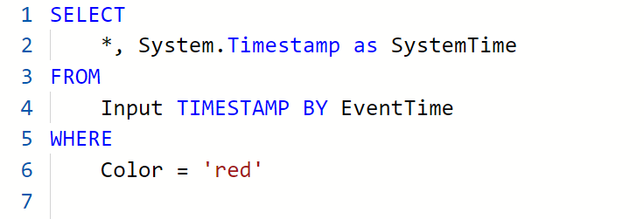
Čas událostí
SAQL
Výchozí chování - používá se čas zapsání události do Event Hubu
  Neexistují zpožděné události ani události mimo pořadí
TIMESTAMP BY <scalar_expression> klauzule
  Datetime
  String – ISO 8601

Slide 19
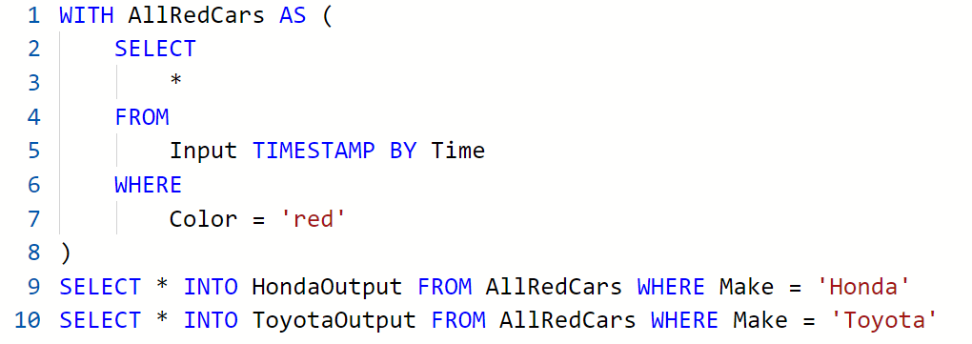
Vícekrokové dotazy
SAQL

Slide 20
Agregační funkce
SAQL
Jak použít GROUP BY na nekonečný proud dat?
Notes:
V omezených časových intervalech!

Slide 21
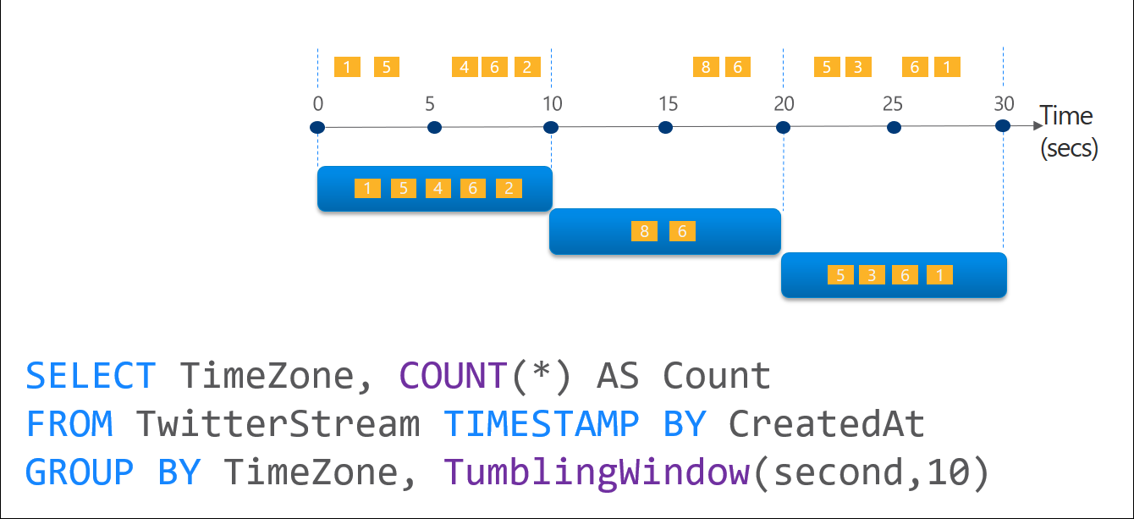
Tumbling Window
SAQL
Každých 10 sekund je získán počet nových tweetů v jednotlivých časových zónách

Slide 22
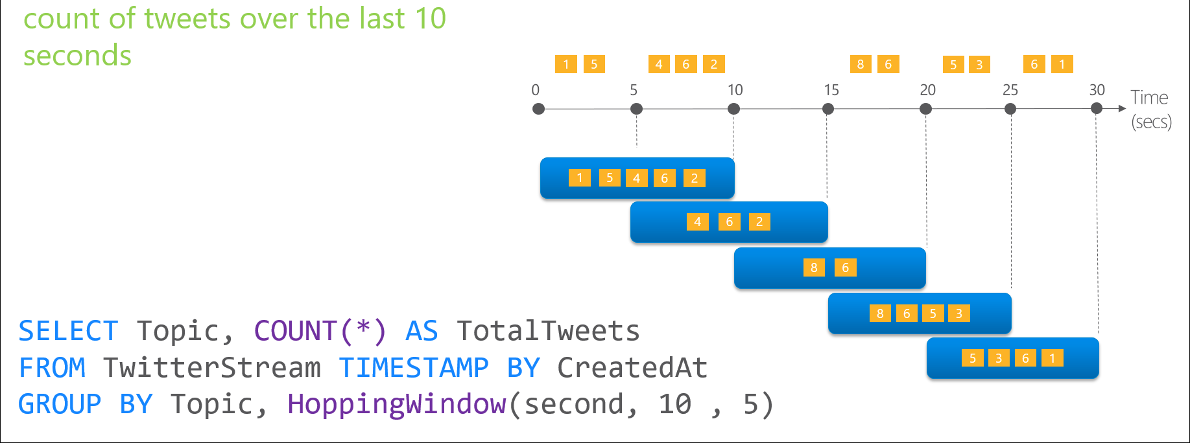
Hopping Window
SAQL
Každých 5 sekund je získán počet tweetů se stejným topicem vytvořených za posledních 10 sekund

Slide 23
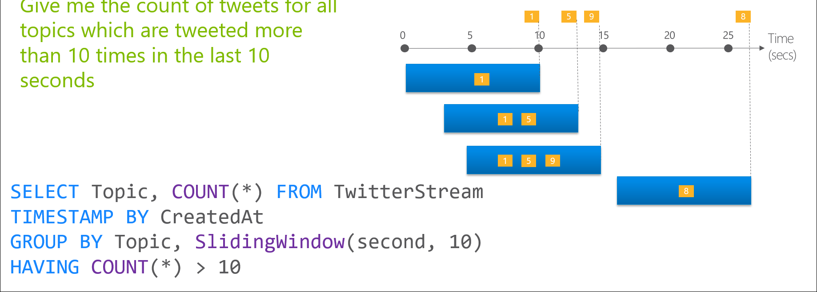
Sliding Window
SAQL
Získávání topiců, které byly v posledních 10 sekudách tweetnuty více než 10 krát

Slide 24
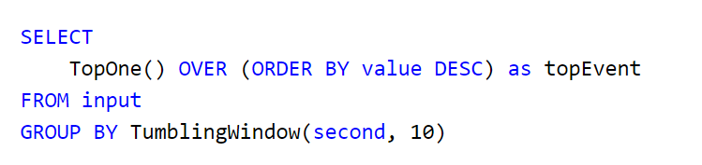
Agregační funkce - rozšíření
SAQL
Collect()
vrátí všechny záznamy z okna
CollectTOP(N) OVER (ORDER BY <col>, <col2>)
vrátí TOP N záznamů z okna dle definovaného seřazení
TopOne() OVER (ORDER BY <col>, <col2>)
vrátí TOP 1 záznam z okna dle definovaného seřazení

Slide 25
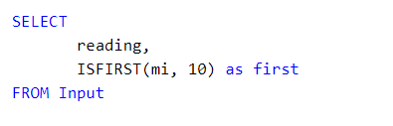
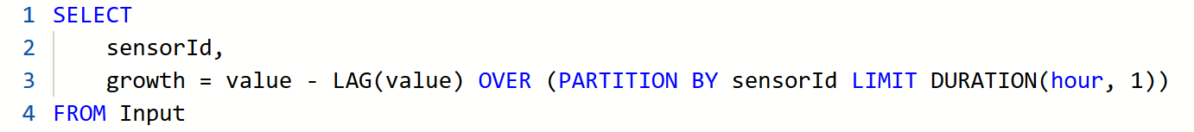
Analytické funkce
SAQL
ISFIRST
Indikuje, zda jde o první událost za dané období
LAG (LAST)
Hledání poslední hodnoty, například pro výpočet vzrůstu teploty:
Notes:
Lag může mít offset – předposlední, předpředposlední…
- Je možné definovat default value pro případ, že se nic nenajde
OVER má partition volitelný, může mít i WHEN condition
ISFIRST
- Může mít klauzuli OVER ([partition] [when])

Slide 26
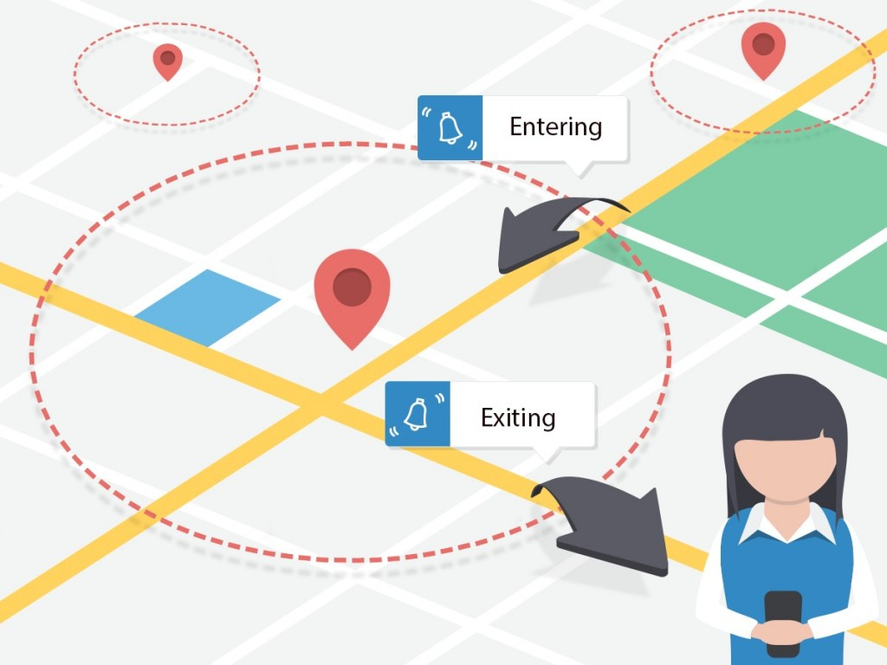
Geoprostorové funkce
SAQL
Body
Úsečky
Polygony
Operace výpočtu vzdáleností, průniků ploch, …
Geofencing
Notes:
Geofencing, monitorování stavu vody a vyrování lidí, kteří jsou v záplavové zóně

Slide 27
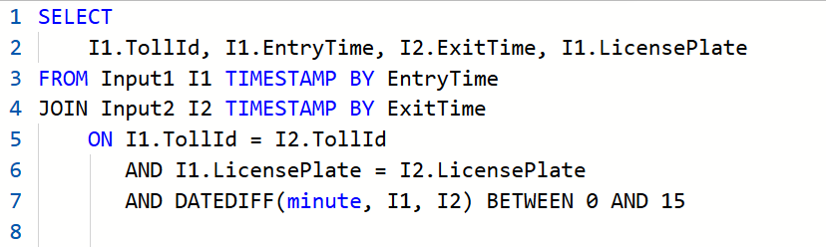
Spojování vstupních dat
SAQL
Pouze INNER JOIN nebo LEFT OUTER JOIN
Při spojování streamovaných vstupů je povinné časové omezení pomocí
ON DATEDIFF(datepart, S1, S2)

Slide 28

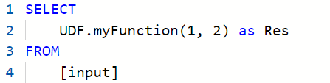
Vlastní funkce
Azure Stream Analytics
JavaScript user-defined functions (UDF)
JavaScript user-defined aggregates (UDA)
  AccumulateOnly
  AccumulateDeaccumulate
Machine Learning
Notes:
UDF – bezstavove, staticke
UDA – stavove objekty pracující s time window (aggregate only a aggregatedeaggregate)

Slide 29
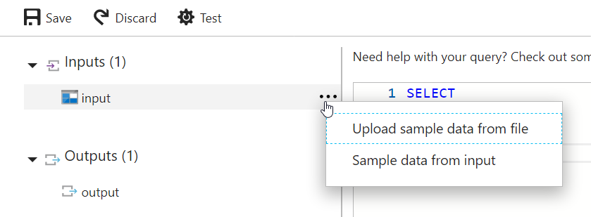
Testování
Azure Stream Analytics

Slide 30
Možnosti konfigurace
Azure Stream Analytics
Tolerance ke zpožděným zprávám
Tolerance ke zprávám mimo pořadí
Strategie pro chybný zápis výstupu
Spuštění jobu
  Hned
  Od určitého data
  Od posledního vypnutí

Slide 31
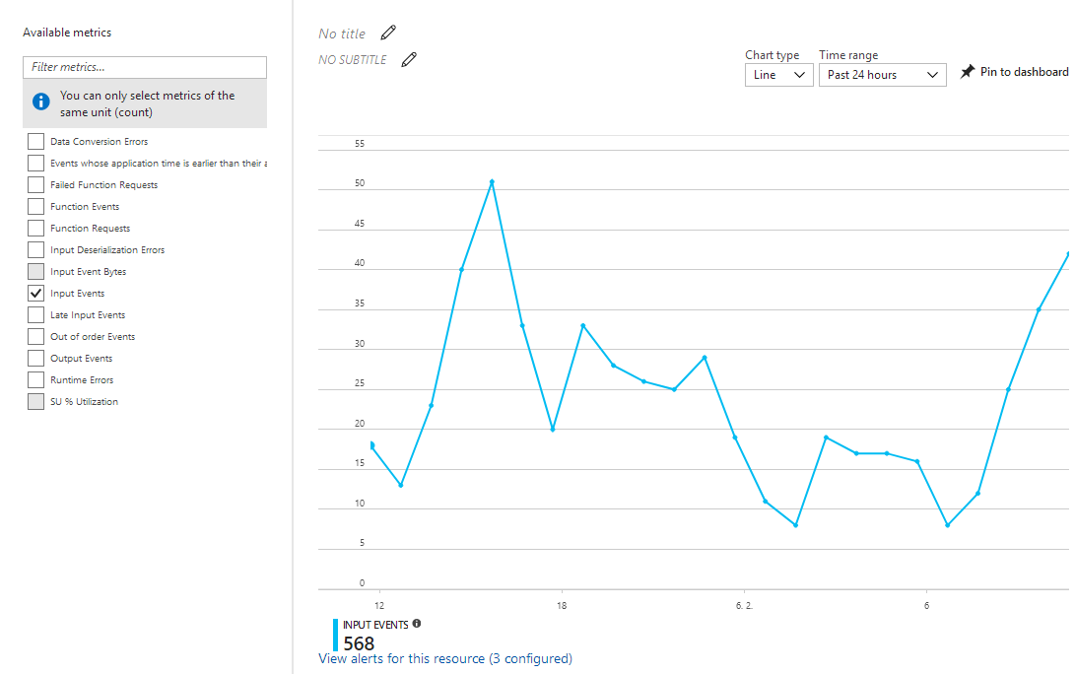
Monitorování
Azure Stream Analytics
Garantovaná dostupnost
Garantované zpracování dat
Automatické zotavení z chyb
Reporty – 30 dní
Konfigurovatelné alerty

Slide 32
Škálovatelnost
Azure Stream Analytics
Propustnost až 1 GB/s (miliony událostí za sekundu)
Princip škálování pomocí Streaming Unit (SU) - 1, 3, 6, 12, 18, 24, …
1 SU = propustnost cca 1 MB/s
1 Výpočetní uzel = 6 SU => maximum pro úlohy, které nelze paralelizovat
Paralelizace
  Vstupní partitions = výstupní partitions
  Dotazy používající klauzuli PARTITION BY PartitionId
  Více kroků (WITH klauzule), každý používající stejné PARTITION BY
Notes:
Držet využití pod 80% - když dojde paměť, job se zastaví
Záleží na možnostech partitioning vstupu a výstupu
Paměť – JOIN, Reference data, out of order buffer, input partition buffer

Slide 33
Cena
Azure Stream Analytics
1 SU = 0,101 € / hodina (datacentra v Evropě)
Cena za měsíc přibližně 72,72 € (30 × 24 × 0,101 €)

Slide 34
Co dál?
https://azure.microsoft.com/en-us/free/
https://azure.microsoft.com/en-us/services/stream-analytics/
https://github.com/Azure/azure-stream-analytics/tree/master/Sample%20Data

Slide 35
Děkuji za pozornost
Filip Tesař
www.filiptesar.cz
www.linkedin.com/in/filiptesar

